Slide 1
第9章 物联网
金光,江先亮

Slide 2
本章内容简介
☆物联网概述
☆物联网架构、中间件和支持技术
☆物联网发展和技术挑战
☆物联网的应用

Slide 3
Internet of Things
物联网(Internet of Things，IoT)即物物相连的网络，有别于已介绍的各种无线网。
未来目标应该是物联网和互联网彼此融合，合作构建智能的生活环境。

Slide 4
物联网概述
物联网指通过各种信息传感设备，根据不同需要，将物体信息接入到网络中，实时采集任何物体的信息，最终实现物与物、物与人的信息交互，有效识别、管理和控制。

Slide 5
物联网集成了网络和物体
物联网可简单表达为“世界范围内具有唯一地址的物体通过标准通信协议相互连接的网络”，这意味着将纳入大量异构物体。
大量物体寻址、表达、信息交换和存储面临着巨大挑战。

Slide 6
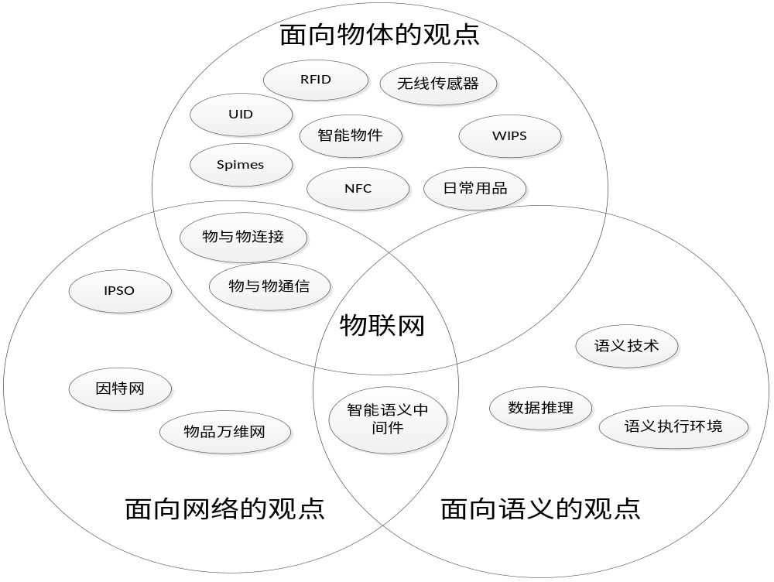

Slide 7
物联网的最初定义
主要面向物体，即电子标签。
物联网的概念来源于MIT的Auto-ID实验室，其致力于研究射频识别(Radio Frequency Identification，RFID)和新兴感知技术，关注电子产品编码(Electronic Product Code，EPC)发展。
其推动RFID应用，并为全球EPC网络制定标准，以提高物体可追踪性、当前状态、位置可知性等。

Slide 8
网络为中心的观点
智能物体IP(IPSO)联盟力图促进IP协议作为连接全球智能物体的基础网络技术。
IPSO提出智能IP适应性和将IEEE802.15.4协议纳入IP架构，使用6LoWPAN技术使物联网全面部署。
IP over Anything，需降低IP协议栈复杂性，物联网可通过简化当前IP来实现，并从任何地点都可寻址和触及。

Slide 9
Web of Things
由于涉及物体数量非常庞大，如何表现、存储、互联、搜索和组织物体的信息等问题成为技术挑战。
语义技术将扮演重要角色。
按照网站标准把日常事物包括嵌入式设备和计算机设备，都连接到网络中。

Slide 10
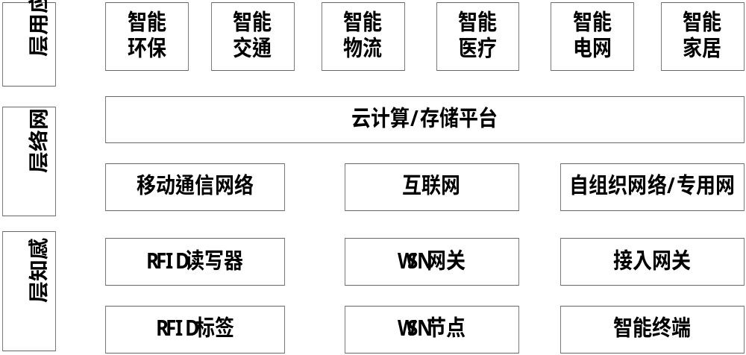
物联网架构

Slide 11
物联网中间件
中间件在简化新设备开发和整合传统与新技术中起着关键作用。
多数物联网中间件都遵循面向服务架构(Service Oriented Architecture，SOA)的方法，将复杂系统分解成由相对简单和定义完备的部件组成的系统。

Slide 12
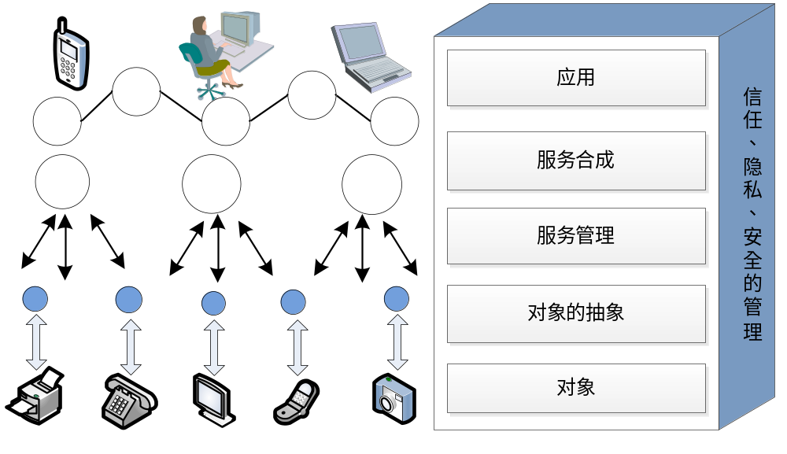

Slide 13
SOA架构的物联网中间件
(1)应用层：位于架构顶部，向用户输出所有系统功能。
(2)服务合成：为构建特定应用提供单一服务功能。该层无设备概念，唯一可见资源即服务。

Slide 14
SOA架构的物联网中间件
(3)服务管理：为每个对象提供期望的主要功能并管理。基本服务集包括对象动态发现、状态监控和服务配置。
(4)对象的抽象：大量异构对象，需特定语言才能使用对象功能，需要抽象层提供公共语言和程序来协调访问不同设备。除非设备在IP网络中提供可发现的Web服务，否则需要包装层提供接口和通信。

Slide 15
SOA架构的物联网中间件
(5)信任、隐私和安全管理：生活中各种实体自动通信会带来安全或隐私隐忧。日常设备、衣服和杂物中使用嵌入式RFID标签，可能造成人们被监视。中间件必须包含对所有交换数据的信任、隐私和安全管理功能。
大多数中间件方案使用SOA，也有另一些不同架构的中间件方案，用于某些特定场景或特定对象。主要是WSN。

Slide 16
RFID技术
RFID可溯至20世纪30年代，1937年，美国海军开发识别系统以区分盟军飞机和敌方飞机，该技术后来成为现代空中交通管制的基础。
20世纪60年代后期和70年代早期，Checkpoint等推出商用RFID系统，用于仓库、图书馆等的物品安全和电子监视。
早期系统称为1比特标签，容易构建、部署和维护。但系统只能检测目标是否在场，没有更大数据容量，不能区分目标物体间差异。

Slide 17
RFID技术的发展
20世纪70年代，制造、运输、仓储等行业逐渐开始应用基于IC的RFID系统，如工业自动化、动物识别、车辆跟踪等。具有可读写存储器、更快速度、更远距离等优点。但系统多为专门设计，无统一标准、功率和频率管理。
20世纪80年代初出现更完善的RFID技术应用，如铁路车辆识别、农场动物和农产品跟踪等。
20世纪90年代，道路电子收费(ETC)系统开始在欧美等国得到应用。

Slide 18
RFID技术的发展
最近10余年里，沃尔玛、麦德龙以及一些政府机构，都开始大力推进RFID应用。
标准化方面出现了多个全球性RFID标准和技术联盟，如EPCglobal、AIM Global、ISO/IEC、UID、IP-X等，在标签、频率、数据标准、传输和接口协议、网络运营管理、行业应用等方面试图实现统一。

Slide 19
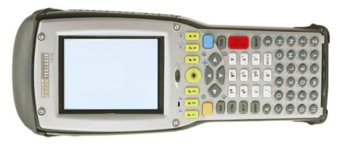
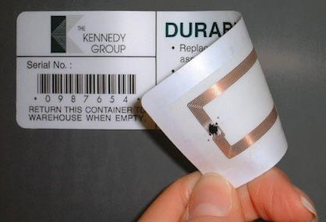
RFID标签和读写器

Slide 20
RFID标签
存储信息，存储容量从几十到几百K比特，有唯一识别码并被贴在物体上。
尺寸可很小，如日立公司开发的电子标签可小到0.4×0.4×0.15mm。

Slide 21
RFID读写器
是标签的汇聚部分，产生一个信号触发标签传输，当某个RFID读写器定位到一个标签，即该标签在读写器的识别区域内。
识别区是读写器产生的电磁波覆盖的物理区域，该区域中，读写器可为标签提供能量，接受标签信号，并能对标签进行解码。这样，RFID系统可被用来实时监控物体，并不需在视线范围内。

Slide 22
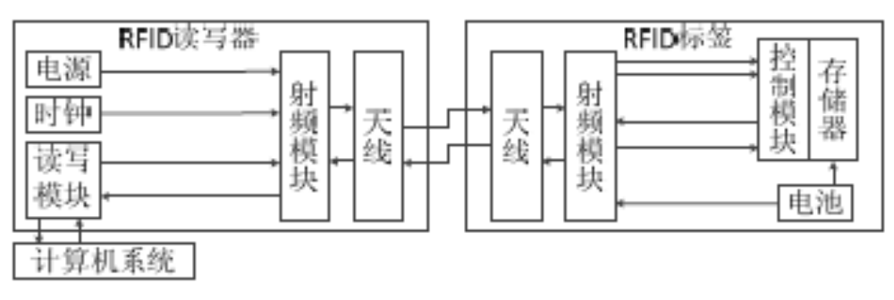
RFID读写器和标签原理结构

Slide 23
RFID标签分类
根据读写方式，分为只读和可读写。
根据工作模式，分为主动和被动。主动标签覆盖范围大，成本高，电池供电。被动标签无电源，接受读写器发射的电磁波来产生能量。
根据工作频率，分低频、中频、高频，低频如124K~135KHz，高频如860M~928MHz。通常系统增益(同一读写器接收信号和发送信号功率之比)很小。标签能在几米范围内正确接收。
根据封装材质，分为纸质、塑料、玻璃等。

Slide 24
WSN技术
无线传感网技术在物联网中扮演重要角色，主要原理和应用见本书第7章。

Slide 25
RSN技术
WSN可与RFID协作，可建立RFID传感网(RFID Sensor Network，RSN)，由基于RFID的微型传感和计算设备、RFID阅读器组成。
Intel的无线识别和传感平台(WISP)，由标准RFID阅读器供电和读取，从阅读器的查询信号中获取能量，已应用于特定环境测量，如光、温度、加速度、拉力和液位等。

Slide 26
近场通信技术
NFC也称近距离无线通信，在极短距离(10cm内)以13.56MHz频率运行的高频无线通信，允许电子设备间进行非接触式点对点通信。
传输速率分106/212/424kbps三种
采用主动和被动两种读取模式。

Slide 27
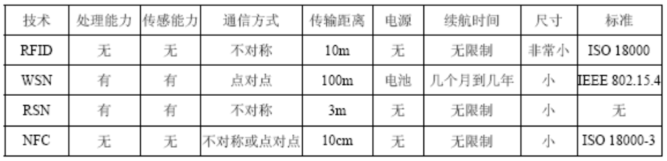
RFID、WSN、RSN、NFC的比较

Slide 28
物联网的应用
交通和物流
近场应用和手机支付
医疗保健
智能环境

Slide 29
交通和物流应用
各种车辆等可配备传感器、执行器。
道路本身和货物也配置标签和传感器，向管理中心和车辆发送信息，以寻找更优路径、改善仓库管理、提供交通信息、监控货物状况等。

Slide 30
物流应用
可实时监控每条供应链，包括设计、采购、生产、运输、仓储、分配、半成品/成品销售、售后服务等。
可迅速、及时、准确获得相关信息，以便企业或供应链快速反应。应用RFID等物联网技术后，物流成本明显下降，效率则大为提高。
传统企业从客户要求到商品供应的响应时间长达60天，而一些先进企业如沃尔玛和麦德龙往往只需几天，且基本上接近零库存。

Slide 31
辅助驾驶
汽车、火车等配备传感器、执行器和处理器，为驾驶员和乘客提供信息、导航和安全，如避免碰撞和危险品运输监控。
车辆利用交通堵塞和事故的合理信息找到更优路径。货运公司可实现路径优化，提高效率和节能。货车运动状态、物品类型和状态、仓库等信息整合，进一步确定交付、运输时间等。

Slide 32
移动票务
交通服务信息的时刻表、海报或面板也配备NFC/RFID标签、可见标记或数字ID。
用户可用手机刷NFC设备或对准标签，自动得到目的地、乘客数、票价、空座和服务等信息，并购买车票。
2010年上海世博会门票中集成了RFID标签，阅读器可读出唯一序列号，确保门票有效性。

Slide 33
环境参数检测
生鲜物品如水果、农产品、肉和乳制品的生产销售，可能覆盖上千公里甚至更远。
传输过程中的保鲜状况如温度、湿度、震动等，都需检测，以减少进行产品质量分类时的不确定因素。
普适计算和传感技术为提高食物供应链效率提供可能。

Slide 34
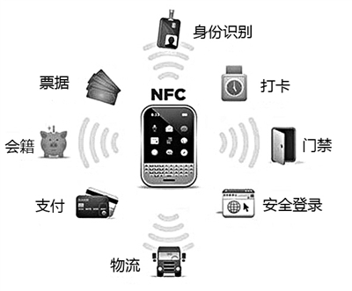
近场应用和手机支付

Slide 35
卡模式
NFC手机作为非接触式IC卡，如直接支付、门禁管理、电子票证等。
商场、交通等非接触移动支付应用中，将手机靠近读卡器，输入密码确认交易或直接交易即可。
卡片通过读卡器供电，读卡器从NFC手机中采集数据，然后将数据传输到应用系统处理。

Slide 36
读卡器模式
NFC手机作为非接触式读卡器，如从路边海报或其它媒体电子标签上读取相关信息，然后根据应用要求进行处理。
典型应用包括电子广告读取和购买车票、电影票、门票购买等。还可用于简单数据获取应用，如公交车站、公园地图信息等。

Slide 37
点对点模式
两个NFC手机互联，可实现点对点数据传输。
而多个NFC手机或消费电子设备都可进行无线互联，实现数据交换，如交换名片或其它应用。

Slide 38
NFC手机支付应用前景
安装了安全NFC芯片的手机进行近场支付具有巨大的商业前景，被认为是继信用卡之后的又一次支付革命，可能替代传统钱包。
银联负责改造POS机，开发合作商户。而电信运营商则负责推广NFC手机，预计2020年接近50%的手机将具有近场支付功能。

Slide 39
医疗保健应用
跟踪
识别和认证
数据收集
感知

Slide 40
跟踪
识别运动物体或人。
实时定位跟踪，如监控病人流程提高医院工作流程。
通过拥塞点的运动跟踪，进入指定区域
管理资产，持续进行库存跟踪(维护、可用性和使用监控)和材料跟踪，如辅助手术过程中的采样和血液制品。

Slide 41
识别和认证
识别病患可减少事故性伤害(药物/剂量/时间/过程)，维护综合电子病历，防止出生婴儿错认。
识别医护人员用于授权访问和改善工作作风。
对医院资产的识别和认证，用于安全需要，避免重要器具和产品被盗和丢失。

Slide 42
数据收集
可减少处理时间、实现处理自动化(数据输入和错误收集)、自动诊疗和过程审核、医疗库存管理等。
涉及RFID技术与其它医疗信息、临床应用技术的整合。

Slide 43
感知
传感设备以病人为中心，在诊断病人时实时提供病人健康体征信息。
应用包括不同远程医疗、监控病人遵守处方、病人状况警报等。
传感器可应用于住院和门诊服务，无线远程监控系统可部署在病人相关的场所。

Slide 44
智能环境
舒适家居和办公室
工业厂房
健身娱乐

Slide 45
个人和社会应用
社交网络和历史查询
个人物品管理
设备管理

Slide 46
灭火器管理应用
许多单位管理灭火器以传统手工为主，检查记录以纸质存档，巡检中发现的情况通常填写纸质表格，或事后录入到微机数据库中。
管理易混淆不同灭火器，外观相似难辨别。
紧急情况下，如需使用或查看某一灭火器时，往往无法及时有效获知相关信息。
而灭火器日常管理、定期统计、到期更换等，也往往效率低下。

Slide 47
应用RFID技术，可为每个灭火器配备电子标签，录入生产日期、厂家、巡检、是否应送修或报废等信息。
对灭火器进行物联网化管理，各种查验、巡检、使用的效率将大为提高

Slide 48
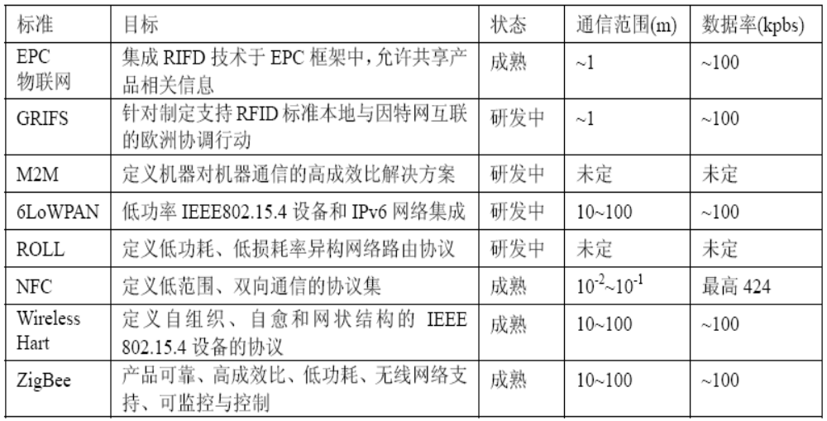
物联网的标准化

Slide 49
寻址和网络
IETF提出用IPv6实现6LoWPAN中低功耗无线通信节点的寻址。IPv6地址有128比特，可定义2¹²⁸个地址。
可设想为每个物体对象都分配一个IPv6地址。
但EPCglobal标准RFID标签使用64~96比特，需解决RFID地址和IPv6网络兼容。

Slide 50
有方案将IPv6地址后64比特用于RFID标签，而前64比特定义RFID系统和因特网间的网关。
网关将处理由RFID标签产生且离开RFID系统进入因特网的信息。
但不能用于标识符长96比特的RFID。有方案提出使用网络代理将96比特映射到64比特，代理须维持更新所产生IPv6地址和RFID标签ID间的映射。

Slide 51
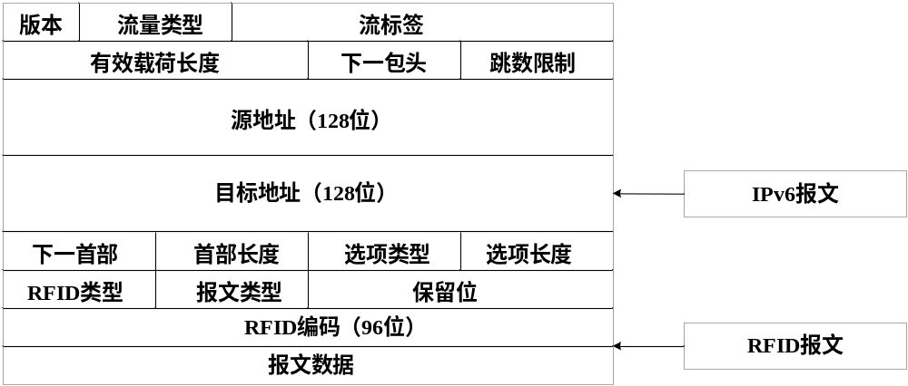
RFID信息包含在IPv6包负载中

Slide 52
物联网的移动性
已有方案提出移动性管理，但其将应用于非常复杂的异构环境中，可能出现可扩展性和适用性问题。
可扩展性可通过利用家乡代理(移动IP)方案实现，而非基于家乡位置注册和游客位置注册等广泛应用于蜂窝通信网络的方案。

Slide 53
地址获得方式
因特网使用DNS域名服务，将域名转化成主机IP地址。而物联网通信多发生在对象而非主机间，引入了对象名称服务(ONS)，将特定对象的描述与相关RFID标签标识符相关联。
标签标识符被映射到一个URL，指向对象的相关信息。
物联网ONS应在两个方向操作，应能把对象具体描述关联到给定RFID标签标识符，反之亦然
反向功能需要对象编码映射服务(OCMS)，物联网的复杂环境对OCMS的设计提出了挑战。

Slide 54
物联网要求新的传输层思路
目标是保证端到端可靠性和实现端到端拥塞控制。传统TCP协议不适合物联网。
物联网大部分通信仅涉及少量数据交换，连接建立过程耗时太长。
如果单次会话中交换数据很少，拥塞控制就不需要，整个会话通过首个报文段的传输和接收响应即可完成。
缓存管理对物联网无源设备能耗太大。

Slide 55
智能对象的流量交换特性
WSN的流量特性极度依赖应用场景。
根据物联网方案，当传感器节点成为整体网络的一部分时，问题出现了。
因不同目的部署的传感网产生的大量数据将穿越网络，并表现出不同的流量特征。
大规模分布式RFID系统的部署现在刚开始，其相关流量特征目前还未有效研究。

Slide 56
物联网QoS
已有WSN的QoS研究，而RFID系统中还很少，物联网QoS还需大量研究工作。

Slide 57
物联网安全
物联网极易受到攻击，原因如下。
一是组成节点大部分时间不活跃，使物理攻击变得容易。
二是大多数通信方式采用无线，窃听较简单。
三是大多数节点在能量和计算资源方面能力较差，难以实施复杂的安全机制。

Slide 58
安全方面还涉及身份认证和数据完整性。
传统验证架构和服务器要求通过数据交换来进行身份认证，而物联网中该方法不切实际。
被动RFID标签无法和验证服务器交换太多信息，问题同样存在于相对条件好一些的传感器节点之中。

Slide 59
近年来已涌现了一些WSN安全解决方案。当传感节点作为WSN的一部分，通过网关节点连接因特网时，这些安全方案可以适用。
而物联网中，传感节点必须作为互联网节点，即使节点来自不同的传感网，认证都很有必要。

Slide 60
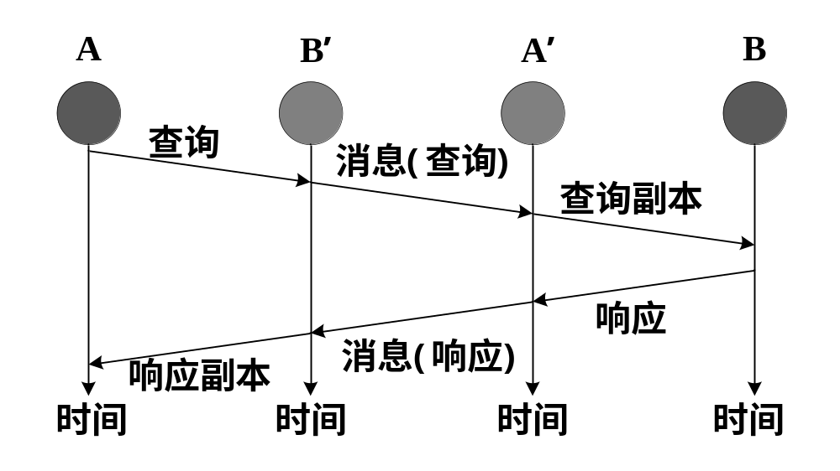
无法解决中间人攻击问题

Slide 61
数据一致性
传统网络中得到广泛研究，已应用于WSN。
RFID整合到因特网中，因为其大部分时间空闲，新问题随之出现。
数据存储在节点中或通过网络时，可能被篡改。
为保护数据存储，大多数标签采用了WSN所用方案，如EPCglobal-1.2和ISO/IEC18000-3标签通过密码保护内存读写操作。

Slide 62
加密技术
典型加密算法在源和目标端都要消耗能量和带宽等资源。
不能简单用于物联网中，因为标签或传感节点在能量、通信和计算能力都极有限。
应使用尽可能少的资源而提供有效安全，有研究建议RFID和传感网使用轻量级对称密钥加密方案。

Slide 63
隐私
隐私的概念已深入人心，被社会公众所认同，对物联网技术普及有不利影响。
传统互联网隐私问题大多针对使用互联网服务的活动用户，而物联网中，即使人们不使用任何物联网服务，也会出现隐私问题。
隐私应得到保护，确保个人能控制自身什么数据被收集、谁收集、何时收集。被收集的个人数据应仅用于授权服务，除非需要才被存储。

Slide 64
WSN的隐私
由摄像机组成且部署于特定区域的无线传感网，个体唯一能避免自己被摄像的方法是不进入该区域。
一个可能的隐私保护方案是限制网络在细节程度收集数据并可能威胁隐私的能力。
传感网会匿名数据，只报告感知对象的大概位置，并对应用要求的隐私程度予以折中。
用于视频监控的传感网，人的影像可以模糊，以保护隐私。

Slide 65
RFID的隐私
一方面RFID标签是被动的，对阅读器作出反应
另一方面攻击者可窃听标签向授权阅读器的回应。如果采用认证授权的阅读器，涉及更高成本。
认证方案不适于物联网场景的复杂系统。
一些方案提出在用户偏好设置的基础上，使用新系统协商隐私，隐私决定可通过在无线信道中创造冲突强制执行，使RFID回应失败。

Slide 66
RFID可使用加密技术
恶意阅读器探测授权阅读器扫描RFID标签的过程而有机可乘。
有研究建议阅读器传输信号时采用伪噪声，噪声信号由RFID标签调制，传输不会被恶意阅读器探测到。

Slide 67
隐私代理和数字遗忘
确保个人数据只用于授权认证服务，有研究提出隐私代理方案。代理一边和用户交互，另一边和服务器交互。保证提供者仅能得到严格需要的用户信息，个人不能设置和控制隐私代理使用的策略。
针对历史数据清理，可考虑数字遗忘。存储成本下降导致可存储的数据量迅速增加，需要周期性删除无关信息。

Slide 68
深入了解
自行搜集资料，了解我国物联网领域的发展现状；
了解各高校新设的物联网专业的课程安排，体会技术全貌

